Slide 1
Trénink respiračního svalstva jako možnost prehabilitace u pacientů před resekcí plic
AZV NU21-06-00086
Filip Dosbaba, Martin Hartman
Rehabilitační oddělení FN Brno
20.1.2023
Brno

Slide 2
Možnosti prehabilitace výhody vs. nevýhody
1.) Ambulantní/hybridní forma – bude popsána
2.) Hospitalizace na LRO - Prehabilitace za hospitalizace se bude opírat o 3 intervenční přístupy:
A) kinezioterapie hlubokého stabilizačního systému, reedukace dechového stereotypu, mobilizace žeber a lopatky, uvolnění hrudních fascií
B) aerobní trénink (ergometr, treadmill) na úrovni individuálního 1. ventilačního prahu, který je možno stanovit dle výsledků spiroergometrie.
C) respirační trénink – popsáno viz hybridní forma tréninku
Prehabilitace by probíhala 6x týdně pod dohledem fyzioterapeuta, jeden den (neděle) by pacient prováděl trénink samostatně – jen A a C, pro B je nutný dohled.
3.) Telerehabilitace - jsme schopni, problémy s proplácením, spíše budoucí perspektiva

Slide 3
Z čeho jsme vycházeli?
Předchozí studie měly nekonzistentní až protichůdné výsledky
velká variabilita použitých vstupních proměnných a endpointů:
odlišná délka (2-6 týdnů), aerobní trénink vs. obecná respirační fyzio vs. posilování dechového svalstva, rozdílné endpointy (peakVO2 vs. plicní funkce (spirometrie) vs. výskyt pooper. komplikací)

Slide 4
Co chceme současným výzkumem ukázat?
V návaznosti na náš předchozí výzkum - že kromě klinických výstupů (výskyt pooper. komplikací, doba hospitalizace a pacientské self-reportované údaje) je lepším parametrem pro cílení prehab. intervence VE/VCO2 slope a ETCO2, a to za pomoci intenzivního 14-denního tréninku respiračního svalstva
Jinými slovy, chceme otestovat, zda minulé studie neskončili jako negativní právě kvůli tomu, že za a/ byly špatně nastavené endpointy a za b/ že byl zvolen nevhodný způsob intervence...

Slide 5
Proč prehabilitace?
na funkční úrovni očekáváme zlepšení zejména ve spiroergo parametrech (zvýšení PETCO2 a snížení VE/VCO2 slope), možná i v některých spirometrických parametrech (ztráta ventilačních parametrů na základě lokalizace – lobektomie – od 5-25 %), hodnoceno spiroergometrií
symptomově očekáváme, že pacient se před operací bude cítit víc „fit“ než před zahájením tréninku a po operaci se prehabilitovaní pacienti budou cítit lépe než kontroly (= skupina, co netrénovala), hodnoceno: dotazník o zdravotním stavu EQ-5D-3L, HADS, VAS, Borg
u prehabilitovaných očekáváme lepší pooperační průběh (nižší výskyt pooperačních plicních komplikací), kratší hospitalizaci a kratší pobyt na JIP ve srovnání se skupinou, co netrénovala

Slide 6
Proč PETCO2 a VE/VCO2slope?
PETCO2 = parciální tlak CO₂ na konci výdechu
vzestup PETCO2 po tréninku je žádoucí, je to známka efektivnější respirace + ventilace
VE/VCO₂slope = poměr minutového dechového objemu (VE) k produkci oxidu uhličitého (VCO₂)

Slide 7
Pooperační plicní komplikace jsou definovány jako…
"respirační selhání (vyžadující neinvazivní ventilaci nebo intubaci + invazivní mechanickou ventilaci)
syndrom akutní respirační tísně (oboustranné RTG infiltráty hrudníku nejsou způsobeny přetížením tekutin nebo srdečním selháním + PaO2/FiO2 < 300)
tracheostomie
pneumonie (X hrudníku -paprskové infiltráty + alespoň dva z následujících příznaků: hnisavé sputum nebo horečka nebo leukocytóza/leukopenie) a atelektáza (rentgen hrudníku + urgentní bronchoskopie s odstraněním hlenové zátky)“

Slide 8
Kazuistika
Žena, 70 let, nekuřačka
Dg.: tumor lobi medii pulm. l. dx.
Název operace: lobectomia med. pulm. l. dx., mediastinální lymphadenektomie

Slide 9
Respirační fyzioterapie
IMT pacient provádí 7 dní v týdnu, 2x denně, přičemž 1. týden je trénink nastaven jako 50% aktuálního MIP/MEP, 2. týden se intenzita tréninku zvyšuje na 60% aktuálního MIP/MEP
Prehabilitace je koncipována na 2 týdny před operací, přičemž pacient se za fyzioterapeutem fyzicky dostaví 6 x během zmíněných 14 dní.
Trénink s pomůckou Threshold IMT – trénink NÁDECHOVÝCH svalů
Pacient celkem provede 4 x 10 dechových cyklů v jednom tréninku, denně proběhnou 2 tréninky (4x10 dopoledne a 4x10 odpoledne).
Trénink s pomůckou Threshold PEP, EMST 75/150 – trénink VÝDECHOVÝCH svalů
Pacient celkem provede 4 x 10 dechových cyklů v jednom tréninku, denně proběhnou 2 tréninky (4x10 dopoledne a 4x10 odpoledne).

Slide 10
Výsledky
Parametr | Před prehabilitací | Po prehabilitaci (před operací) | Po prehabilitaci (po operaci)
FEV1 [l] | 1,94 | 2,07
FVC [l] | 2,66 | 2,74
TLC [l] | 5,6 | 5,6
VO₂peak [ml/kg/min] | 19,7 | 22,6
Wpeak [W/kg] | 1,65 | 1,93
PETCO2 klid [mmHg] | 23,7 | 27,2
PETCO2 max.zátěž [mmHg] | 32,7 | 35,8
VE/VCO2 slope | 36,01 | 35,68
MIP [cmH₂O] | 58 | 68 | 55
MEP [cmH₂O] | 103 | 112 | 80
HADS | D7, A7 | D9, A4 | D7, A8
QOl SF-36 [%] | 60 | 60 | 100

Slide 11
K čemu při 2 týdenní prehabilitaci došlo?
1/ prakticky žádné pooperačních komplikace, krátká doba hospitalizace (2 dny na JIP, 3 na standardním odd., 5. den dimise)
2/ mírný pokles VE/VCO2 a nárůst PETCO2 (klidový i na vrcholu zátěže)
3/ nárůst PI_{MAX} a PE_{MAX}
4/ dotazníkové hodnocení kondice pacienta - před prehab a po ní stejné, ale zlepšeno 30D po operaci...

Slide 12
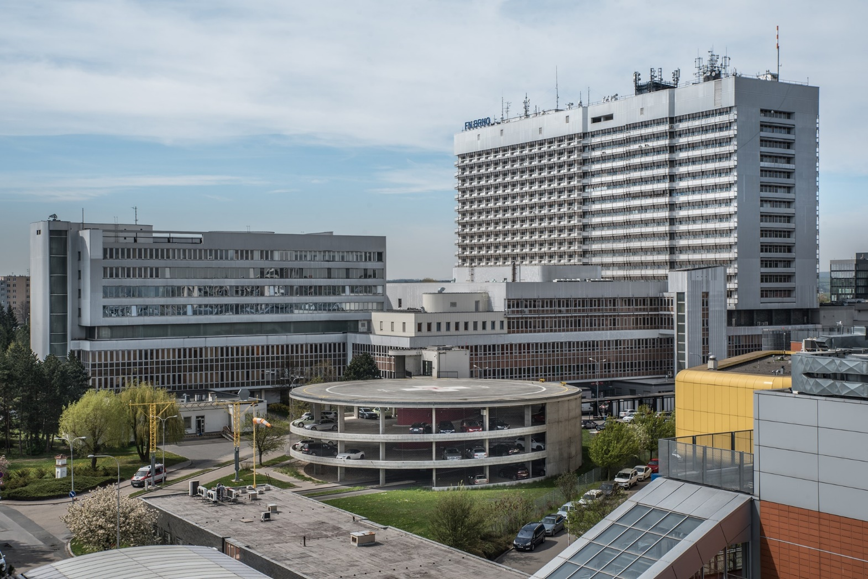
Přeji fajn den☺

